Slide 1

Manejo de consultas

Slide 2

Métodos y operadores en MONGODB

Slide 3


Crear una base de datos para poder gestionar cursos a dictarse presencial/online Caso de uso: COGNOS

Slide 4
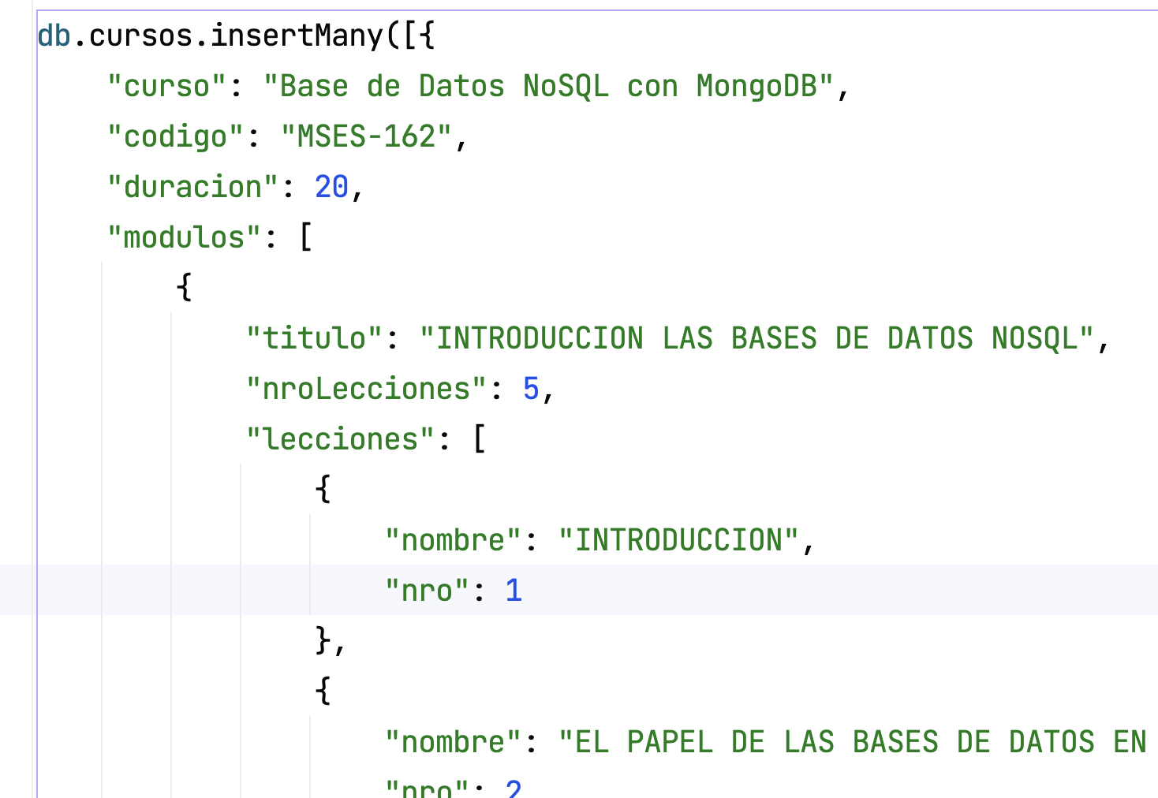
Posible solución en MongoDB

Slide 5
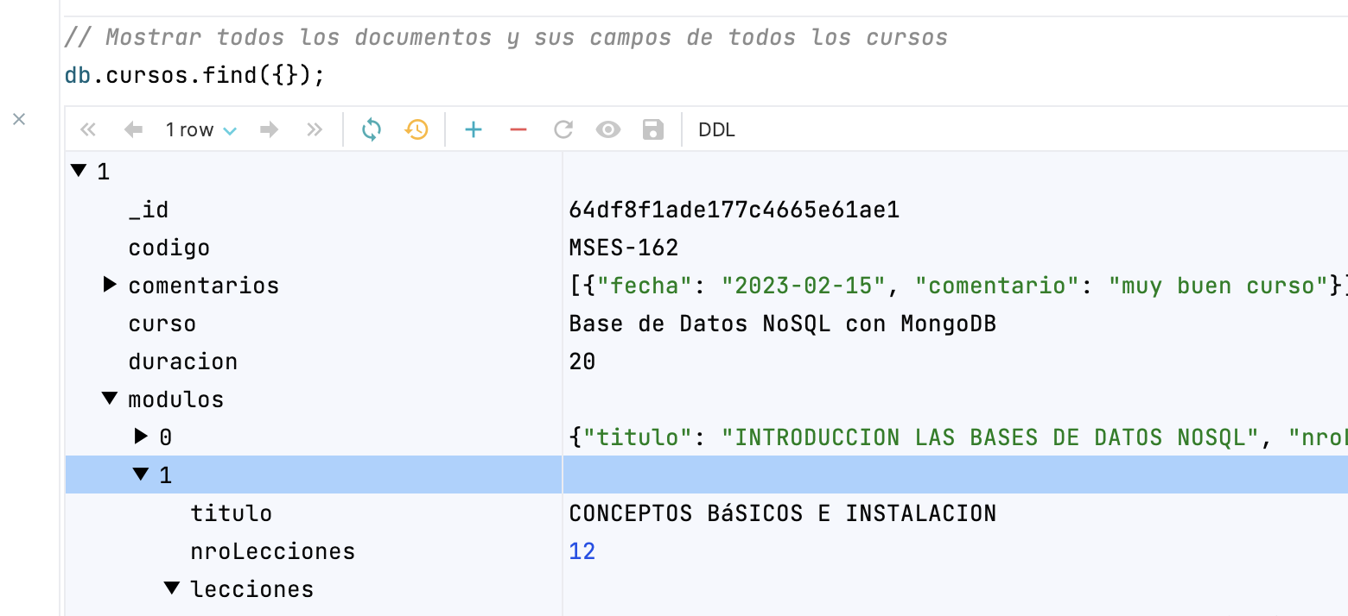
Manejo de FIND() - FINDONE()

Slide 6
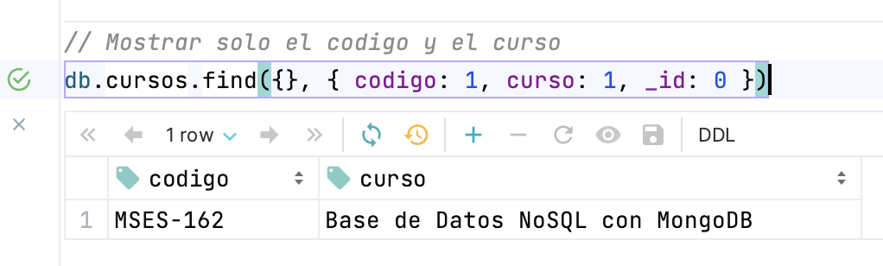
Omitiendo algunos campos

Slide 7

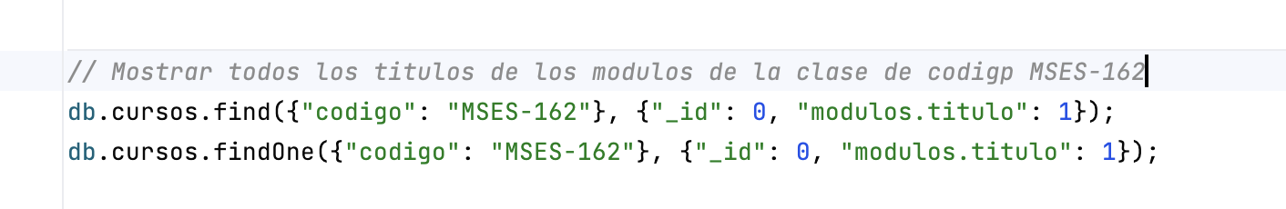
Usando el metodo findOne()

Slide 8
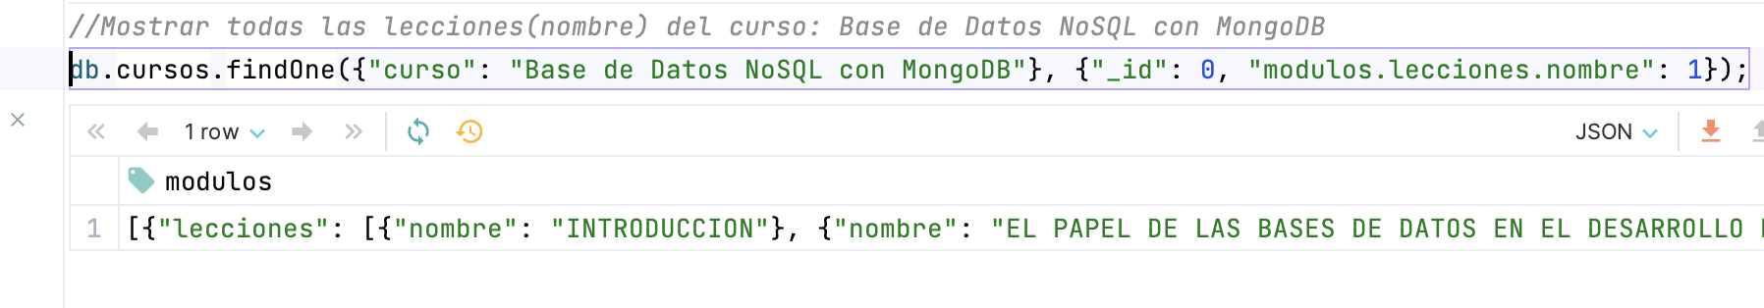
Accediendo un nivel en el ARRAY

Slide 9
Agregar un nuevo curso.
"curso": "Programación de dispositivos Móviles",
"codigo": "REACTNATIVE-162",
"duracion": 40, ……

Slide 10
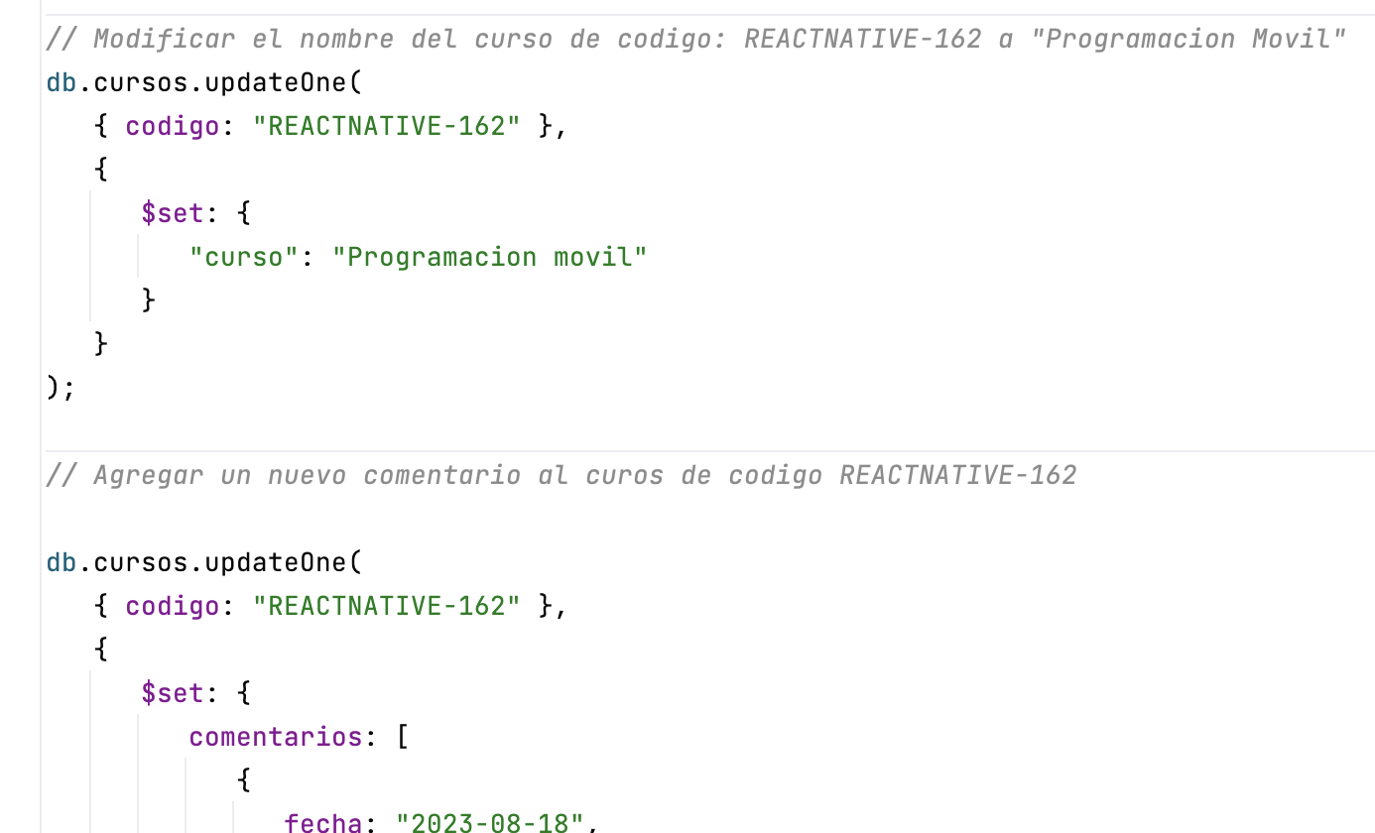
Manejo de $set

Slide 11

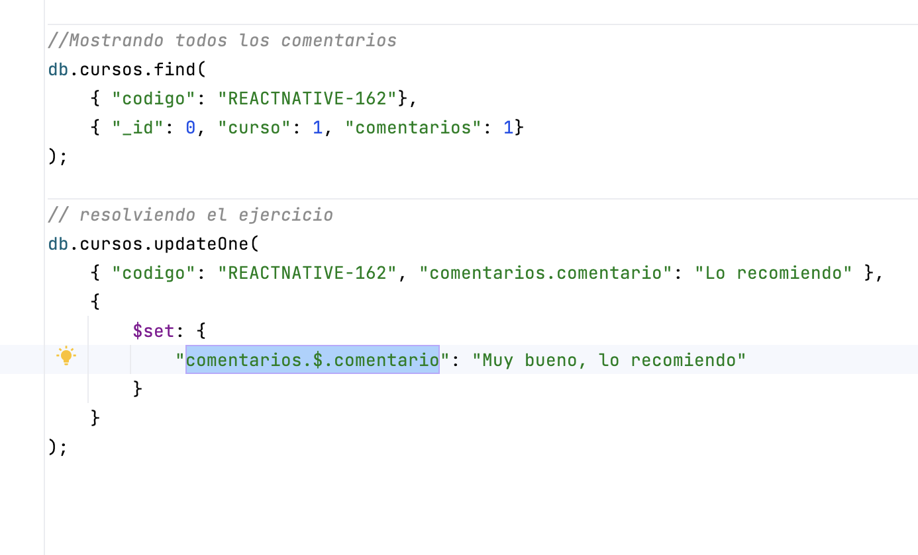
Modificando un valor dentro de un ARRAY

Slide 12

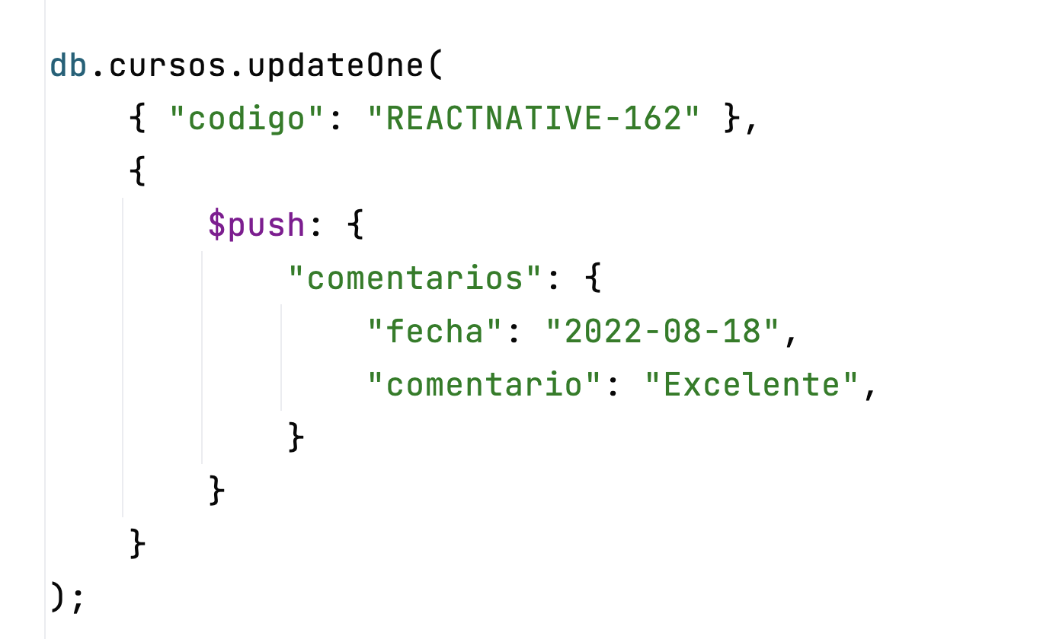
Manejo de $push - Agrega un nuevo item en ARRAYS

Slide 13
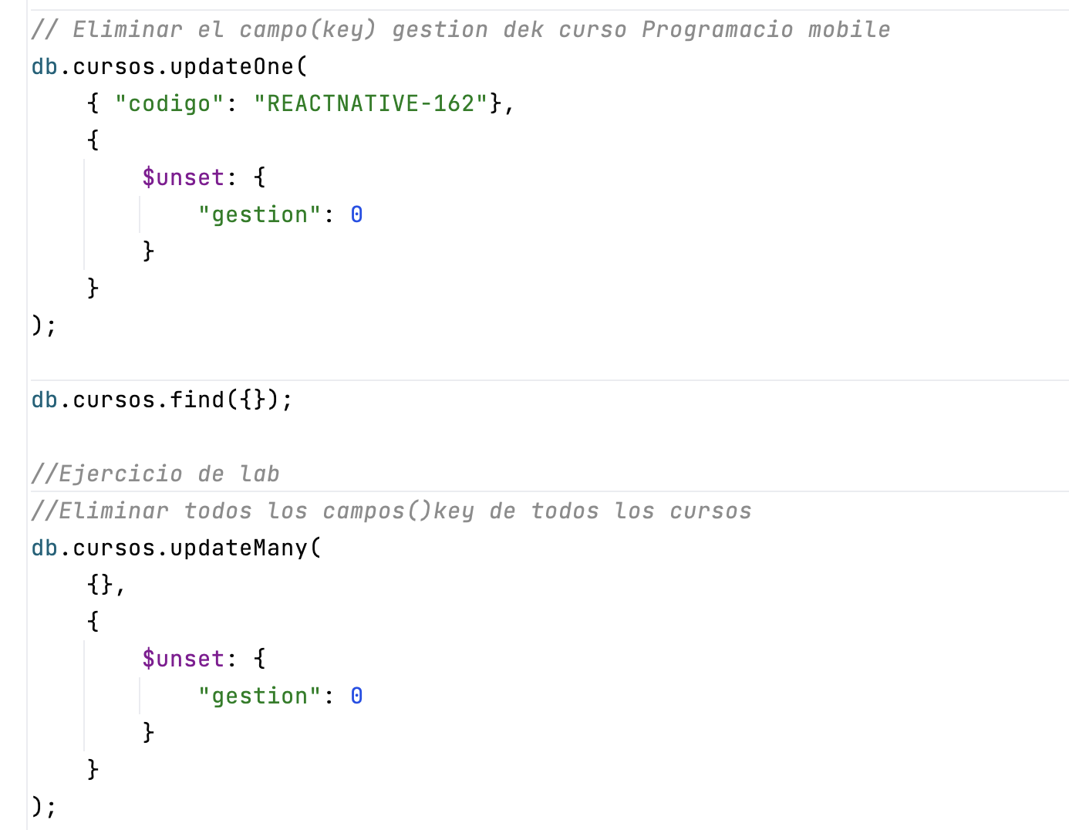
Manejo de UNSET - Elimina un campo

Slide 14
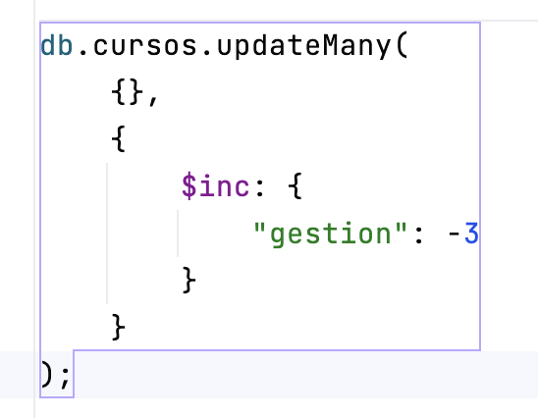
Manejo de $inc - Incrementa/decrementa

Slide 15
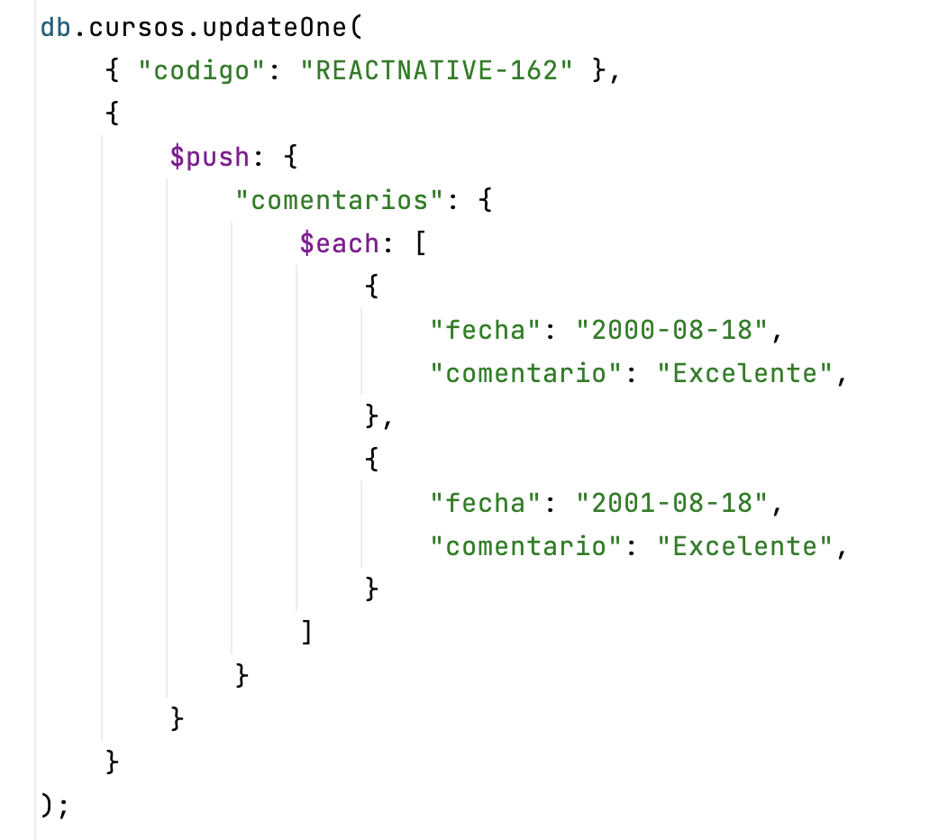
Manejo de $each - Agrega mas de un item en ARRAYS

Slide 16

Thanks!
Any questions?
You can find me at:
dheeyi@gmail.com

